Slide 1
ỦY BAN NHÂN DÂN THÀNH PHỐ CẨM PHẢ
PHÒNG GDĐT THÀNH PHỐ CẨM PHẢ
HỘI THI
GIÁO VIÊN DẠY GIỎI THCS CẤP THÀNH PHỐ
NĂM HỌC 2024-2025
NHIỆT LIỆT CHÀO MỪNG CÁC THẦY CÔ GIÁO
VỀ DỰ TIẾT HỌC TẠI LỚP 6A7 THCS CHU VĂN AN!!!
Giáo viên thực hiện: Nguyễn Thị Vân Anh

Slide 2
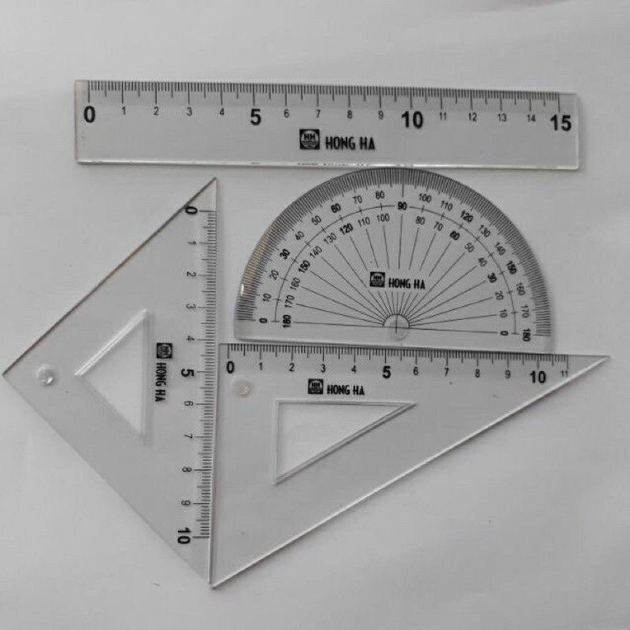
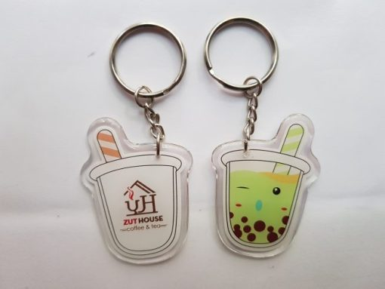

Slide 3
Tìm số nghịch đảo của $\frac{−3}{4}$
Số nghịch đảo của $\frac{−3}{4}$ là $\frac{4}{−3}$

Slide 4
Kết quả của phép chia $\frac{3}{10}$:$\frac{−2}{3}$ là
$\frac{3}{10}$:$\frac{−2}{3}$ = $\frac{3}{10}.\frac{3}{−2}$ = $\frac{9}{−20}=\frac{−9}{20}$

Slide 5
Cho biết $x.\frac{−2}{3}=1.$ Giá trị của x là
$x=$ $\frac{−3}{2}$

Slide 6
Kết quả của phép tính $\frac{−3}{8}.(−6)$
$\frac{−3.(−6)}{8}$ = $\frac{9}{4}$

Slide 7
Kết quả của phép tính là:

Slide 8
Kết quả của phép tính
$$\frac{−7.2}{5}=\frac{−14}{5}$$

Slide 9
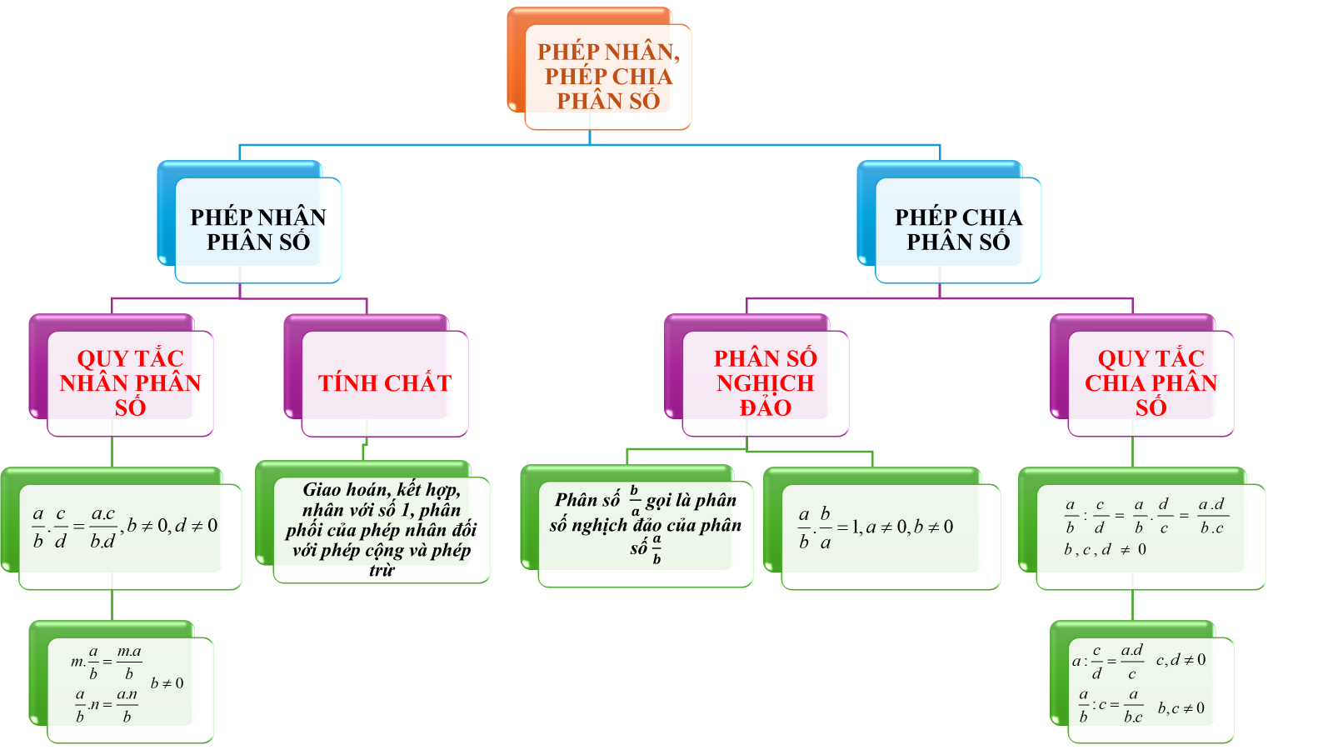

Slide 10
TIẾT 82:
Phép nhân, phép chia phân số (Luyện tập)

Slide 11
Dạng 1: Thực hiện phép tính
Bài 1: Thực hiện phép tính (Tính hợp lí nếu có thể)
a) $\frac{6}{7}+\frac{5}{7}:5−\frac{4}{5}$
b)$\frac{−5}{11}.\frac{7}{15}.\frac{11}{−5}$
c)$\frac{7}{19}.\frac{8}{11}+\frac{7}{19}.\frac{3}{11}+\frac{12}{19}$
$$d) \frac{5−\frac{5}{23}−\frac{5}{27}}{8−\frac{8}{23}−\frac{8}{27}}$$

Slide 12
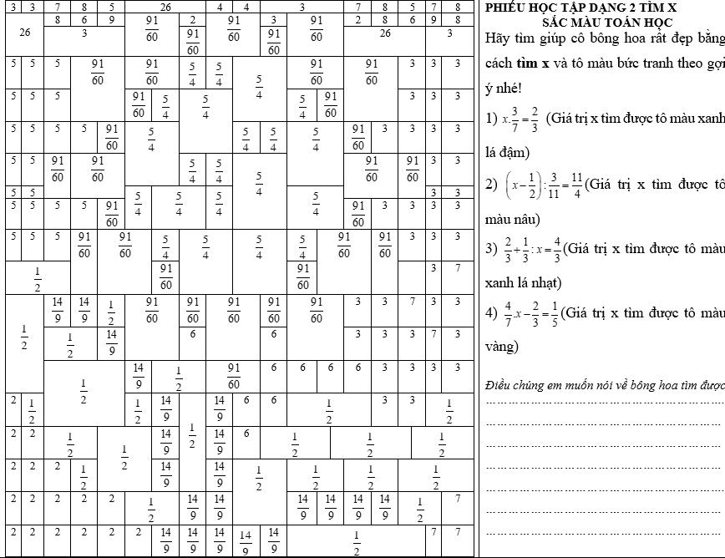
Chúng ta cùng hoàn thành phiếu học tập nào!

Slide 13
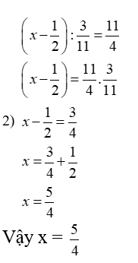
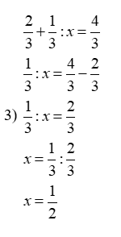
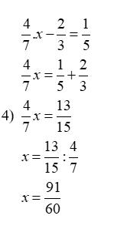
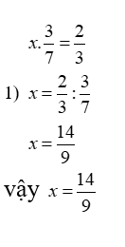

Slide 14
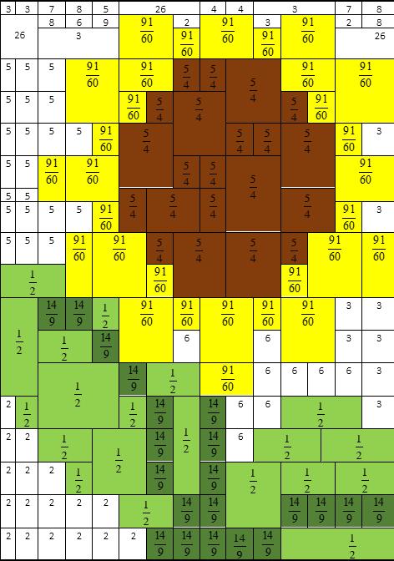
Bông hoa ẩn sau các con số:
Bông hoa hướng dương
Hãy luôn hướng về ánh sáng tri thức như hoa hướng dương hướng về mặt trời!

Slide 15
Dạng 3: Bài toán thực tế
Bài 3. Minh đi xe đạp từ nhà đến trường với vận tốc 10 km/h hết $\frac{1}{5}$ giờ. Khi về, Minh đi xe với vận tốc 12 km/h. Tính thời gian Minh đi từ trường về nhà?

Slide 16
Phương pháp giải
+ Bước 1. Xác định các đại lượng
+ Bước 2. Xác định quan hệ giữa các đại lượng
+ Bước 3. Phân tích đề bài để tìm ra phép toán thích hợp
+ Bước 4. Thực hiện phép tính và kết luận.

Slide 17
HỆ THỐNG KIẾN THỨC

Slide 18
CÁC DẠNG TOÁN
Thực hiện phép tính
Bước 1: Xác định vai trò của số chưa biết trong phép toán
Bước 2: Thực hiện phép tính và kết luận
Bài toán thực tế
Bước 1: Xác định các đại lượng
Tìm x
Quy tắc nhân, chia phân số
Thứ tự và tính chất của các phép toán
Bước 2: Xác định quan hệ giữa các đại lượng
Bước 3: Phân tích đề bài để tìm ra phép toán thích hợp
Bước 4: Thực hiện phép tính và kết luận

Slide 19
HƯỚNG DẪN TỰ HỌC
- Đối với bài học ở tiết này:
+ Xem lại các bài tập đã giải.
+ Bài tập về nhà: Hoàn thành hết các câu tìm x ở phiếu học tập vào vở.
- Đối với bài học ở tiết học tiếp theo:
+ Xem trước bài số thập phân.
+ Chuẩn bị hoạt động 1 vào phiếu học tập

Slide 20
HƯỚNG DẪN TỰ HỌC
Hướng dẫn một số bài toán nâng cao:
Tìm x, biết: $\frac{1}{1.2}+\frac{1}{2.3}+\frac{1}{3.4}+ …+\frac{1}{x\left(x+1\right)}= \frac{2024}{2025}$

